Slide 1



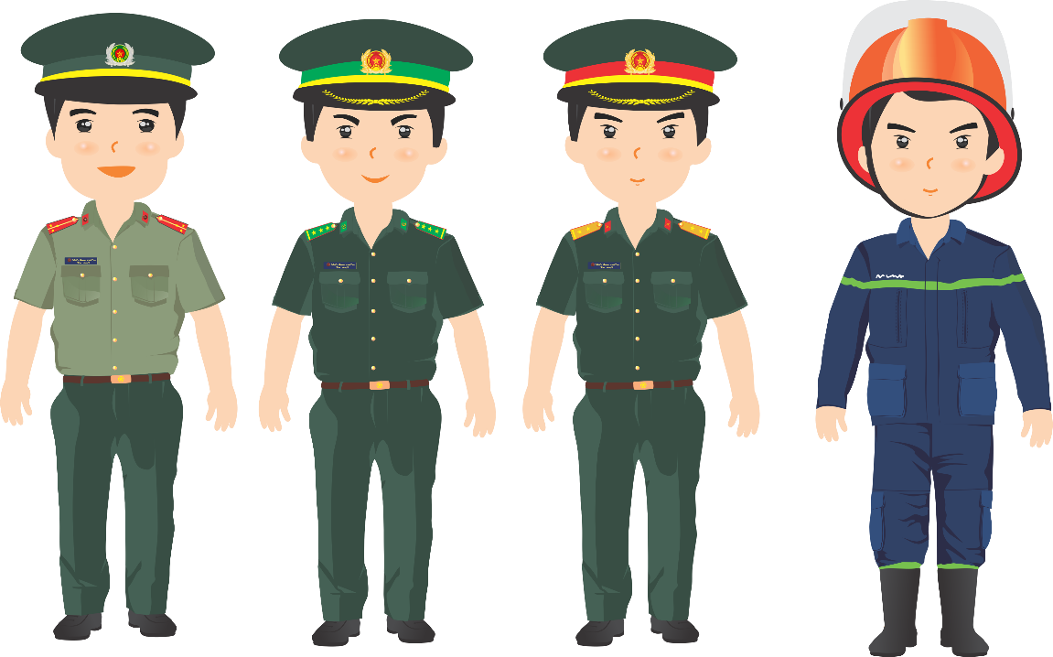


Bầm ơi
Tố Hữu

Slide 2





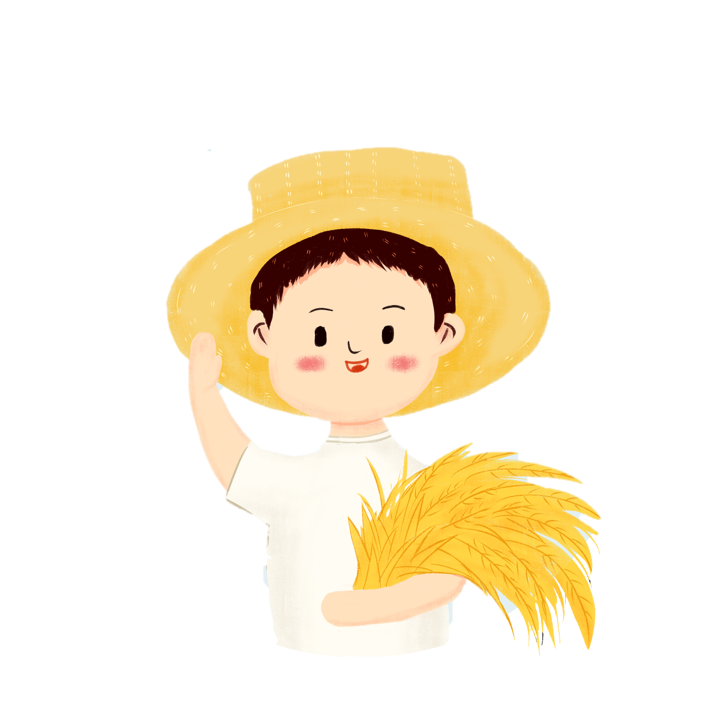


Đọc lưu loát, diễn cảm bài thơ với giọng trầm lắng, cảm xúc yêu thương mẹ của anh chiến sĩ quốc quân.
Hiểu được ý nghĩa của bài thơ.

Slide 3
Nhà thơ Tố Hữu, tên thật là Nguyễn Kim Thành (1920 - 2002) quê gốc ở làng Phù Lai, nay thuộc xã Quảng Thọ, huyện Quảng Điền, tỉnh Thừa Thiên Huế. Ông là một nhà thơ tiêu biểu của thơ cách mạng Việt Nam.

Slide 4


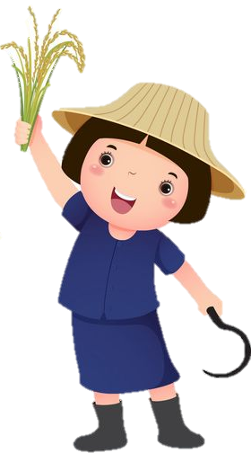






LUYỆN ĐỌC

Slide 5

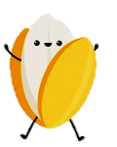

Tiêu chí đọc và nhận xét
TIÊU CHÍ
Bình thường
Tốt
Rất tốt
1
3
Đọc đúng tiếng, đúng từ,
lưu loát, mạch lạc
2
Ngắt, nghỉ hơi đúng ở các dấu câu, cụm từ rõ nghĩa
1
3
2
Cường độ đọc, tốc độ đọc đạt yêu cầu
1
3
2

Slide 6

GIẢI NGHĨA TỪ
đon:
bó (dùng trong các trường hợp: đon mạ, đon lúa, đon củi).
khe:
đường nước chảy hẹp giữa hai vách núi hoặc sườn dốc.

Slide 7
TÌM HIỂU BÀI

Slide 8

Điều gì gợi cho anh chiến sĩ nhớ tới mẹ?
Anh nhớ hình ảnh nào của mẹ?
Cảnh chiều đông gió bấc như mưa phùn, lúc này các làng quê vào vụ cấy đông làm anh chiến sĩ chạnh lòng nhớ tới mẹ, thương mẹ phải vất vả lội ruộng bùn trong mưa gió rét buốt.

Slide 9



Tìm những hình ảnh so sánh thể hiện tình cảm mẹ con thắm thiết, sâu nặng.
Mạ non bầm cấy mấy đon
Ruột gan bầm lại thương con mấy lần.
(Tình cảm của mẹ đối với con)
Mưa phùn ướt áo tứ thân
Mưa bao nhiêu hạt thương bầm bấy nhiêu
(Tình cảm của con đối với mẹ)
Những hình ảnh so sánh trên thể hiện tình cảm mẹ con thắm thiết, sâu nặng: mẹ thương con, con thương mẹ.

Slide 10


Anh chiến sĩ đã dùng cách nói như thế nào để làm yên lòng mẹ?
Anh chiến sĩ dùng cách nói so sánh:
Con đi trăm núi ngàn khe
Chưa bằng muôn nỗi tái tê lòng bầm
Mưa phùn ướt áo tứ thân
Mưa bao nhiêu hạt thương bầm bấy nhiêu!
Ý anh muốn nói những việc con đang làm không sao sánh được với những vất vả, khó nhọc của mẹ nơi quê nhà, mẹ yên tâm, đừng lo nhiều cho con nữa.

Slide 11

Qua lời tâm tình của anh chiến sĩ, em nghĩ gì
về người mẹ của anh?
Lời tâm tình của anh chiến sĩ cho thấy người mẹ của anh là một phụ nữ Việt Nam tiêu biểu: chịu thương chịu khó, hiền hậu, rất mực yêu thương con.

Slide 12

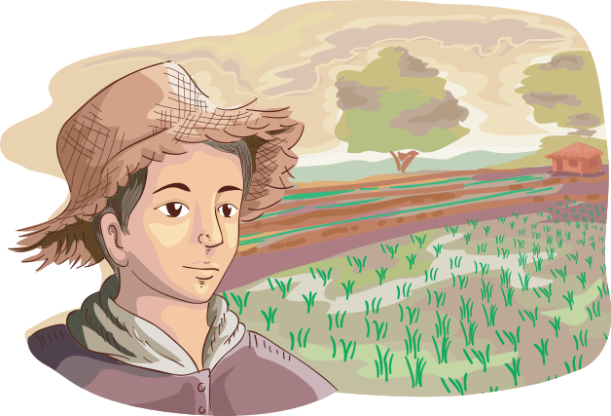
NỘI DUNG
Ca ngợi người mẹ và tình yêu con thắm thiết, sâu nặng giữa người chiến sĩ ở ngoài tiền tuyến với người mẹ tần tảo, giàu tình yêu thương con nơi quê nhà.

Slide 13
Liên hệ
.

Slide 14
Em hãy kể tên một số Bà mẹ Việt Nam Anh hùng mà em biết.

Slide 15
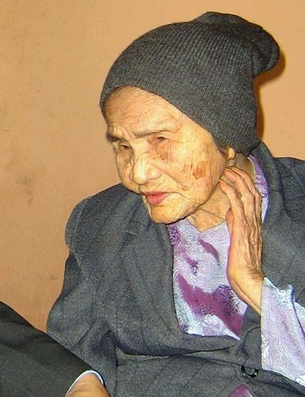
Mẹ Nguyễn Thị Thứ sinh ra tại Thanh Quýt, Điện Thắng Trung, Điện Bàn, Quảng Nam, có chồng, 9 con trai, 1 con rể và 2 cháu ngoại là liệt sĩ. Mẹ là người có nhiều con cháu hi sinh nhất trong cả hai cuộc chiến tranh chống thực dân Pháp và đế quốc Mỹ kéo dài gần 30 năm (kể từ năm 1948 đến ngày 30 tháng 4 năm 1975).
Mẹ Nguyễn Thị Thứ
(1904 – 2010)

Slide 16
Mẹ Phạm Thị Ngự sinh ra tại Hàm Hiệp, Hàm Thuận, Bình Thuận, có 8 người con ruột và 1 con rể là liệt sĩ. Mẹ Ngự là người phụ nữ duy nhất ở tỉnh Bình Thuận được Đảng và Nhà nước phong tặng hai danh hiệu cao quý: Anh hùng lực lượng vũ trang nhân dân và Bà mẹ Việt Nam anh hùng.
Mẹ Phạm Thị Ngự
1912 – 2002

Slide 17
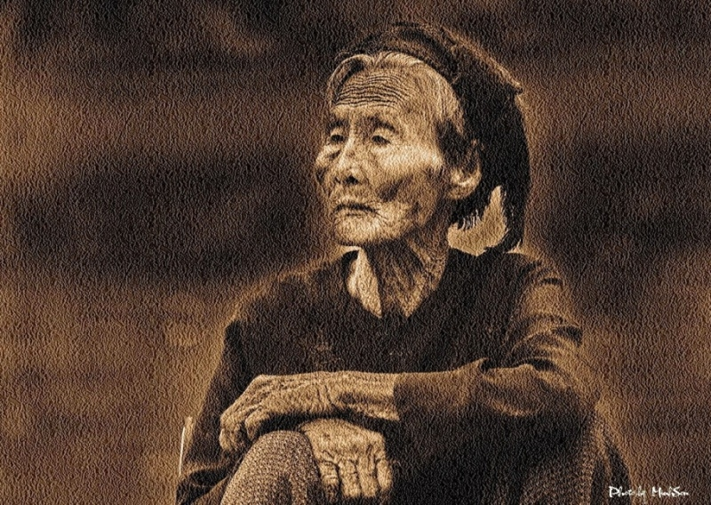
Mẹ Trần Thị Mít sinh ra tại Hải Phú, Hải Lăng, Quảng Trị, có chồng, 7 người con ruột, 1 con dâu và 1 cháu nội là liệt sĩ. Trong hai cuộc kháng chiến chống thực dân Pháp và đế quốc Mỹ, mẹ Mít đã hiến dâng những người thân yêu nhất trong gia đình, nước mắt mẹ tưởng chừng đã cạn sau mỗi lần nhận được giấy báo tử của họ. Mẹ được Nhà nước trao tặng danh hiệu cao quý Bà mẹ Việt Nam anh hùng và căn nhà tình nghĩa.

Slide 18
Mẹ Nguyễn Thị Rành (1900 – 1979) ở Củ Chi, Hồ Chí Minh, có 8 người con trai và 2 cháu là liệt sĩ. Mẹ Rành có nhiều tên gọi khác nhau như: Má Tám Rành, Bà mẹ Đất Thép, Bà Má Dũng Sĩ,…
Trong kháng chiến chống Mỹ, mẹ là cơ sở bí mật của Cách mạng, là dân quân của xã, mẹ đã đào hầm nuôi giấu hàng trăm cán bộ, cất giấu vũ khí, tiếp tế cho du kích. Ngày 6 tháng 1 năm 1978, mẹ Rành được Chủ tịch nước phong tặng danh hiệu Anh hùng lực lượng vũ trang nhân dân và danh hiệu Bà mẹ Việt Nam anh hùng năm 1994.

Slide 19
Dặn dò
Luyện đọc lại bài
Chuẩn bị bài sau: Út Vịnh
.

